Slide 1
DEŇ DAŇOVÉHO ODBREMENENIA NA SLOVENSKU
12 AUGUST
2016
19 AUGUST
2018
22 AUGUST
2020
19 AUGUST
2022
10
AUGUST
2015
16 AUGUST
2017
19 AUGUST
2019
19 AUGUST
2021
21 AUGUST
2023
Aktualizovaný údaj
Aktualizovaný údaj
Aktualizovaný údaj
Aktualizovaný údaj
Deň daňového odbremenenia vyjadruje symbolický a hypotetický dátum od začiatku roka, odkedy by zamestnanec s priemernou mzdou už nemusel platiť dane v ich ekonomickej podstate (všetky administratívne vynútené platby).

Slide 2
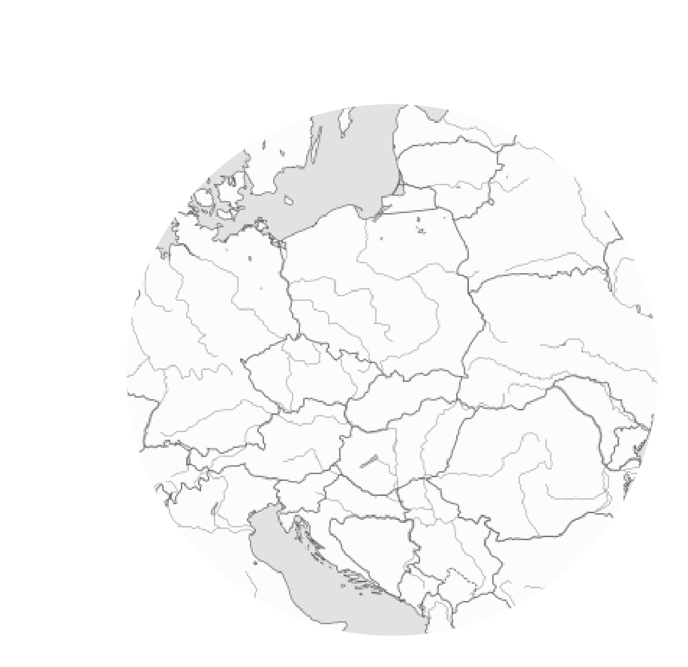
CELKOVÉ DAŇOVÉ BREMENO ZA ROK 2022 NA SLOVENSKU V POROVNANÍ S ČESKOM A POĽSKOM
Česko: 62,58 %
Slovensko: 63,27 %
Poľsko: 64,99 %
Zdrojom údajov za Slovensko je
European Investment Centre a
Konzervatívny inštitút M. R. Štefánika,
za Česko Liberální institut
a za Poľsko Warsaw Enterprise Institut.

Slide 3
O VÄČŠINE ZAROBENÝCH PEŇAZÍ NEROZHODUJE ZAMESTNANEC
39,66 %
38,90 %
38,14 %
37,33 %
37,48 %
36,25 %
37,34 %
37,51 %
36,73 %
60,34 %
61,10 %
61,86 %
62,67 %
62,52 %
63,75 %
62,66 %
62,49 %
63,27 %
Rok
2014
Rok
2015
Rok
2016
Rok
2017
Rok
2018
Rok
2019
Rok
2020
Rok
2021
Rok
2022
Rok
2016
Zostatok peňazí (v %)
Celkové daňové bremeno (v %)
Údaje za roky 2015 až 2017 sú revidované.

Slide 4
DAŇOVÉ BREMENO ZAMESTNANCA S PRIEMERNOU MZDOU
K PRIEMERNÝM MZDOVÝM NÁKLADOM NA SLOVENSKU V ROKU 2022
Príjmové dane
45,49 %
Dane
zo spotreby
15,21 %
Zostatok
peňazí
36,73 %
Majetkové
dane
1,32 %
Podnikateľské
dane
1,25 %
MZDOVÉ NÁKLADY ZAMESTNANCA S PRIEMERNOU MZDOU

Slide 5
DAŇOVÉ BREMENO ZAMESTNANCA S PRIEMERNOU MZDOU
K PRIEMERNÝM MZDOVÝM NÁKLADOM NA SLOVENSKU V ROKU 2022
(podľa aktuálneho právneho stavu)
Zostatok peňazí
36,73 %
677,44 €
Sociálne a zdravotné odvody
34,36 %
633,74 €
ZOSTATOK PEŇAZÍ
Iné dane
10,22 %
188,41€
DAŇOVÉ ZAŤAŽENIE
Spotrebné dane
(podľa zákona)
2,93 %
54,07 €
Daň z príjmov fyzických osôb
7,33 %
135,25 €
DPH
8,43 %
155,45 €

Slide 6
ČO A V AKEJ VÝŠKE JE MESAČNE ZDAŇOVANÉ
Prepočítané na zamestnanca s priemernou mzdou v roku 2022
PRÍJEM
CELKOVÉ DAŇOVÉ BREMENO
71,90 % / 839,08 €
PODNIKANIE
1,98 % / 23,08 €
MAJETOK
SPOTREBA
2,08 % / 24,30 €
24,04 % / 280,47 €
Percentuálne hodnoty zodpovedajú podielom na celkovom daňovom bremene.

Slide 7
KOMU A KOĽKO NA DANIACH V EKONOMICKEJ PODSTATE POVINNE MESAČNE PLATÍME
Prepočítané na zamestnanca s priemernou mzdou v roku 2022
ŠTÁTU / 77,71 %
906,82 €
OBCIAM
/ 9,79 %
114,19 €
SÚKROMNÝM
SPOLOČNOSTIAM
/ 9,16 %
106,86 €
VÚC / 3,31 %
38,60 €
EÚ / 0,04 %
0,45 €
CELKOVÉ DAŇOVÉ
BREMENO
100 %
1166,93 €

